Slide 1

Arquitetura de sistemas distribuídos
Prof. Me. Rafael A. Florindo

Slide 2
Aula de hoje
Revisando
Tipos de Sistemas Distribuídos
Conteúdo da aula
Estilo arquitetônico
Arquitetura de sistemas distribuídos
Tipos de arquitetura

Slide 3
Revisando
Sistemas de computação distribuído
Cluster (Característica Homogênea);
Grid (Característica Heterogênea);
Nuvem (Serviços, armazenamento, aplicativos);
Sistemas de informação distribuídos;
Integração entre sistemas (E-commerce, portais, e-Learning), Interoperabilidade e Transação
Sistemas distribuídos Pervasivos
Dispositivos embarcados
Instabilidade (Sinal, bateria, mobilidade)

Slide 4
Estilos arquitetônicos
Determinado através dos:
Componentes: Unidade modular com interfaces requeridas e fornecidas bem definidas que é substituível dentro do seu ambiente.
Conexões: o modo como os componentes estão liados.
Dados intercambiados: forma de troca dos dados entre os componentes (repositório compartilhado
Formas de configuração: maneiras como os componentes são configurados (em tempos de execução)

Slide 5
Aplicação
C1
C1
Servidos disponíveis: Aulas a distância
Serviços requeridos: professores
C3

Slide 6
Tipos de estilo de arquitetônico
Arquiteturas de camadas
Arquiteturas baseadas em objeto
Arquiteturas baseadas em dados
Arquitetura baseadas em eventos

Slide 7
Arquitetura em camada
Componentes são organizados em camadas
Componentes da camada N tem permissão para chamar componentes da camada N-1
Como nas camadas da rede TCP/IP
Objetos pode são os componentes
Objeto são conectados a outros por chamada remota.
Amplamente explorado

Slide 8
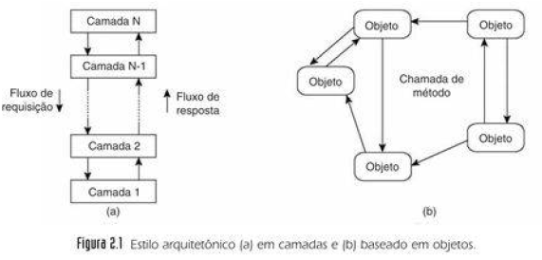
Arquitetura em camada

Slide 9
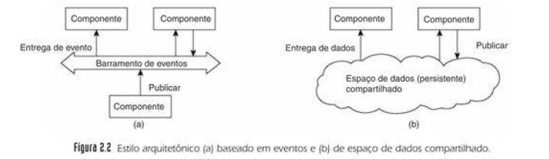
Arquitetura centradas em dados
Componentes se comunicam através de um repositório comum, como se fosse uma “caixa postal”
Fracamente acoplado.

Slide 10
Arquiteturas baseadas em eventos
Sistema de publicar-subscrever (Face book – eventos, Skype, Webinar, entre outros)
Componentes publicam eventos e certificam que somente os que subscreveram recebem os eventos
Fracamente acoplados

Slide 11

Arquitetura de Sistema Distribuído

Slide 12
Arquitetura de sistemas
Como os SD são organizados na prática?
Onde são executados os componentes de software?
Como eles se comunicam?
Há um elemento central?

Slide 13
Arquitetura de sistemas
Arquiteturas Centralizadas
Cliente-servidor: Internet banking, portais, Netflix
Arquitetura descentralizadas
Sistemas Peer-to-Peer (BitTorrent)
Arquiteturas hibridas
Sistemas Peer-to-Peer (BitTorrent, Skype e whasApp)

Slide 14
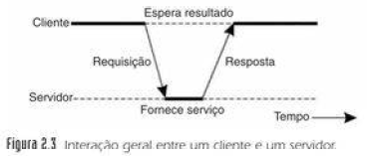
Arquitetura centralizada
Modelo Cliente-Servidor
Processos são divididos em dois grupos
Servidor: processo que implementa um serviço específico.
Cliente: processo que requisita um serviço ao servidor
Request e Response (requisição e resposta)

Slide 15
Arquitetura centralizada com camadas de aplicação
Muitas aplicações e sua escalabilidade
Nível de interface de usuários
Nível de processamento
Nível de dados

Slide 16
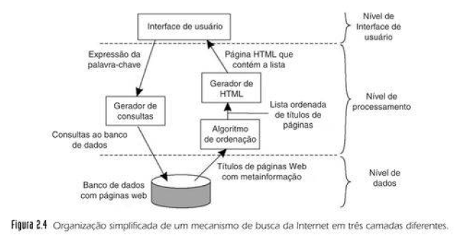
Arquitetura centralizada com camadas de aplicação

Slide 17
Arquitetura centralizada com arquitetura multidivididas
Gerenciamento de sistema:
Fat clientes (Clientes gordos)
Thin clientes (clientes magros)
Distinção clara:
Arquitetura de duas divisões cliente e servidor.

Slide 18
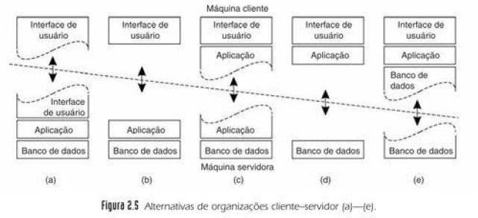
Arquitetura centralizada com arquitetura multidivididas

Slide 19
Arquitetura centralizada com arquiteturas multidivididas
Arquiteturas de três divisões:
Cliente
Servidor
Servidor que pode agir como cliente
Recebe e faz a requisição

Slide 20
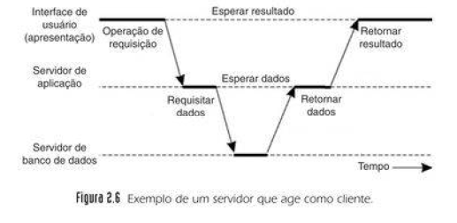
Arquitetura centralizada com arquiteturas multidivididas

Slide 21

Tipos de arquiteturas

Slide 22
Tipos de arquitetura de sistemas Distribuídos
Arquitetura descentralizada
Arquitetura hibrida

Slide 23
Arquitetura de sistemas descentralizadas
Cliente servidor possuem duas distribuições
Distribuição vertical
Componentes logicamente diferentes em máquinas diferentes
Cada máquina vai executar um conjunto específico e pré-determinado de funções
As funções de cada um são bem definidas (servidor banco de dados isoladamente, ou seja, o servidor possui uma tarefa bem definida)

Slide 24
CLIENTE 2
CLIENTE 3
CLIENTE 1
CLIENTE 4
SERVIDOR
HTTP
SERVIDOR
BANCO DE DADOS

Slide 25
Arquitetura de sistemas descentralizadas
Cliente servidor possuem duas distribuições
Distribuição horizontal
Cliente ou servidor pode ser fisicamente subdividido em partes logicamente equivalentes
Pode possuir porção própria de dados
Balanceamento de carga
Papéis não muito bem definidos
Ex.: Peer-to-Peer que envia um “pedaço” de um arquivo (Bit-torrente).

Slide 26
SERVIDOR 2
SERVIDOR 3
SERVIDOR 1
SERVIDOR 4
CLIENTE

Slide 27
Arquitetura de sistema Descentralizadas: Peer-to-Peer
Processos são todos iguais e flat
Cada processo age ao mesmo tempo como cliente e servidor (servente)
CLIENTE
SERVIDOR
SERVIDOR
CLIENTE
CLIENTE | SERVIDOR
C1 - Solicita download de vídeo | S1 - Responde com o vídeo
S1 - Solicita download de vídeo | C1 - Responde com o vídeo

Slide 28
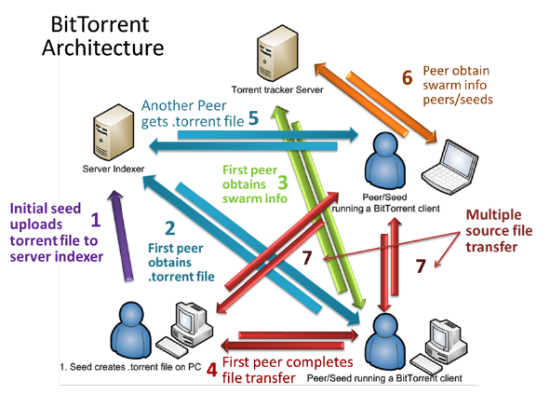

Slide 29
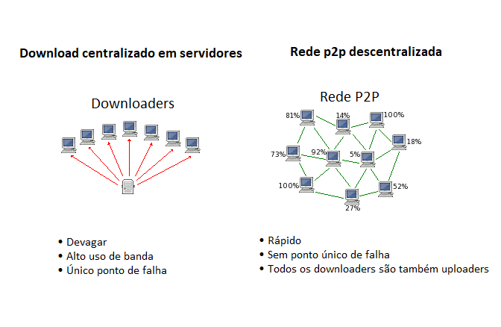

Slide 30
Arquitetura de sistema Descentralizadas: Peer-to-Peer
O cliente é quem inicia a requisição
Rede de sobreposição: rede onde os nós são formados pelos processos e os enlaces denotam os canais de comunicação.
Arquiteturas estruturas e não-estruturadas.

Slide 31
Arquitetura Peer-to-Peer
A rede se sobreposição é construída usando um mecanismo determinístico e estruturado
Mecanismo usado comumente: DHT (Distributed hash Table) – distribuidor de chaves
Dados e nós recebem uma chave aleatória (128^160 bits) para identificar quem é quem
Desafio: Dada uma chave de um dado, mapear para o identificador (quem é quem possui os dados)
Neste caso, a requisição é roteada entre os nós até alcançar o nó com o dado solicitado.

Slide 32
Arquitetura Peer-to-Peer estruturadas
Chord: Implementação de um DHT para redes Peer-to-Peer
Nós estão logicamente organizados em um anel
Cada nó recebe um identificador aleatório (tipo, RG, CPF, entre outros)
Possui uma visão global de toda a rede

Slide 33
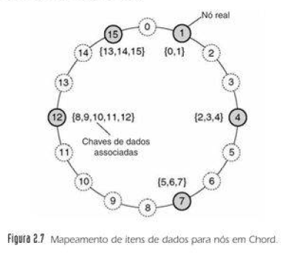
Arquitetura Peer-to-Peer estruturadas

Slide 34
Arquitetura Peer-to-Peer não estruturada
Algoritmos aleatórios são utilizados para construir a rede de sobreposição.
Cada nó mantém uma lista de nós vizinhos.
Dados são também armazenados aleatoriamente.
Como é realizada a busca?
Inunda toda a rede. Tempestade de broadcast.
Não Possui uma visão global de toda a rede

Slide 35
Arquitetura Peer-to-Peer não estruturada
Nó 1 = {0, 2}

Slide 36
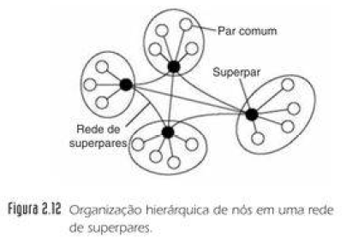
Arquitetura Peer-to-Peer: Superpares
A medida que a rede cresce, localiza itens de dados em sistemas P2P não estruturados pode ser problemático.
Nós diretórios” ou intermediários
Sempre que um nó comum se junta a rede, se liga a um dos superpares
Grande Problema:
Seleção do líder

Slide 37
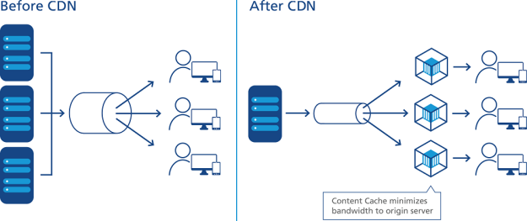
Arquitetura Peer-to-Peer: Superpares
Exemplo
CDN (Content Delivery Network) – Rede colaborativa de entrega de conteúdo: estes nós oferecem cópias de páginas web, permitindo que clientes web acessem páginas próximas e que, por isso, esse acesso seja rápido.

Slide 38
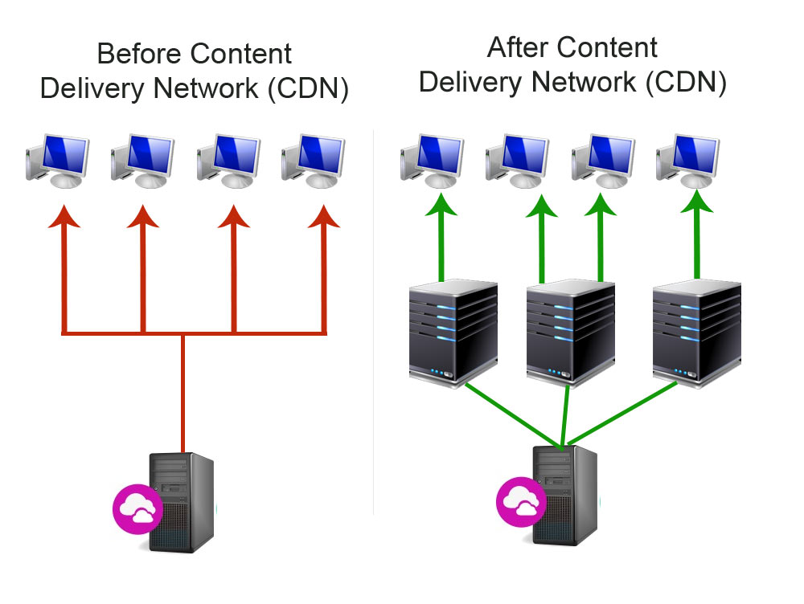

Slide 39
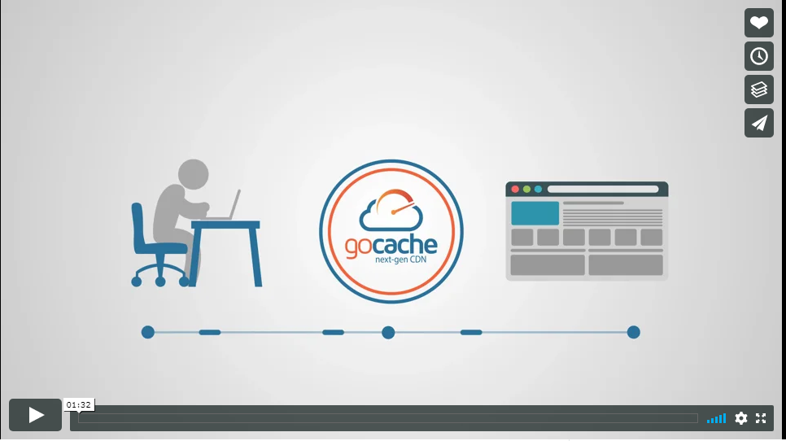
https://vimeo.com/346160969

Slide 40
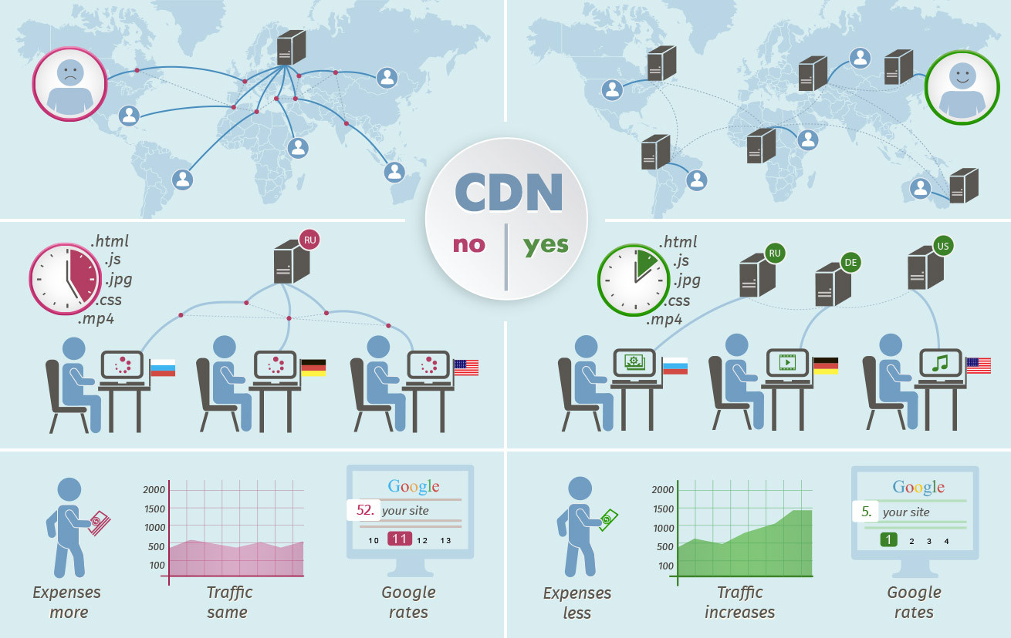

Slide 41
Arquiteturas híbridas
Soluções de cliente-servidor são combinadas com a forma de funcionamento da arquitetura descentralizada
Hibrida = centralizada + descentralizada
Centralizada: Servir de Diretório
Descentralizada: Distribuição do conteúdo. Es.: Skype, BitTorrent, WhatsApp.
Diretório
A
B

Slide 42
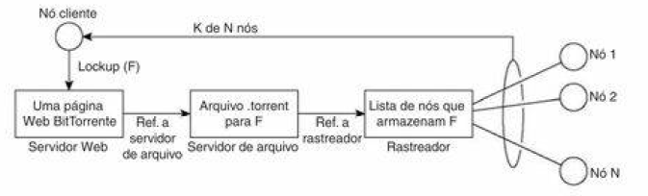
Arquitetura Híbridas
Sistemas distribuídos colaborativos
Inicialmente, um esquema de procura pelo cliente-servidor tradicional
Subsequentemente, o nó junta-se para dar um mecanismo descentralizado de colaboração.

Slide 43
Arquitetura vs. Middleware
Estático
Pode ocorrer antes da instanciação
Dinâmico
Pode ocorrer em tempo de execução

Slide 44
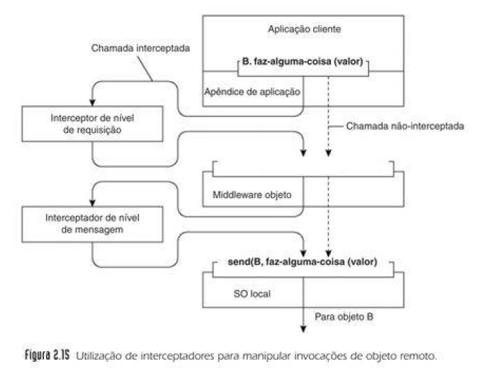
Interceptadores

Slide 45
Referências
TANENBAUM, A. S. e STEEN, M. V. Sistemas Distribuídos. (2ª edição) 2007

